Slide 1
VYLUČOVACÍ ÚSTROJÍ
Registrační číslo projektu: CZ.1.07/1.1.38/02.0025
Název projektu: Modernizace výuky na ZŠ Slušovice, Fryšták, Kašava a Velehrad
Tento projekt je spolufinancován z Evropského sociálního fondu a státního rozpočtu České republiky.
Pří_202_Člověk_Vylučovací ústrojí
Autor: Mgr. Zdeňka Krmášková
Škola: Základní škola a Mateřská škola Kašava, okres Zlín, příspěvková organizace

Slide 2
Anotace:
Digitální učební materiál je určen k seznámení žáků s vylučováním a vylučovacím ústrojím.
Materiál rozvíjí nově získané vědomosti a dovednosti žáků.
Je určen pro předmět přírodověda 5. ročník.
Tento materiál vznikl ze zápisů autora jako doplňující materiál k učebnici: Přírodověda pro 5. ročník základní školy. Praha 2: SPN- pedagogické nakladatelství, akciová společnost, 2004. ISBN 80-7235-258-X

Slide 3
Vylučování
Lidské tělo obsahuje mnoho vody.
Voda je obsažena ve všech jeho částech.
Voda umožňuje rozvádění živin a jiných látek
v těle.
Umožňuje také odstraňování škodlivých látek
z těla.

Slide 4
Škodlivé látky se odstraňují z těla:
(vyber správnou odpověď)
vzniká v kůži
Plícemi
vzniká v ledvinách
vylučuje se oxid uhličitý
vylučují se zbytky potravy

Slide 5
Škodlivé látky se odstraňují z těla:
(vyber správnou odpověď)
vzniká v ledvinách
Potem
vzniká v kůži
vylučuje se oxid uhličitý
vylučují se zbytky potravy

Slide 6
Škodlivé látky se odstraňují z těla:
(vyber správnou odpověď)
vylučuje se oxid uhličitý
vzniká v kůži
Močí
vzniká v ledvinách
vylučují se zbytky potravy

Slide 7
Škodlivé látky se odstraňují z těla:
(vyber správnou odpověď)
vylučuje se oxid uhličitý
Tlustým střevem
vzniká v kůži
vzniká v ledvinách
vylučují se zbytky potravy

Slide 8
Vylučovací ústrojí
Ledviny jsou orgány, ve kterých se pročišťuje krev a vzniká moč.
Moč je z ledvin odváděna močovody do močového měchýře, kde se hromadí.
Močový měchýř se vyprazdňuje močovou trubicí, kterou moč odchází z těla ven.
Ledviny, močovody, močový měchýř a močová trubice tvoří vylučovací ústrojí.

Slide 9
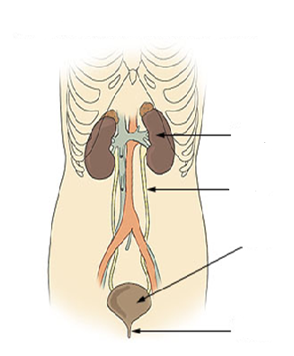
Vylučovací ústrojí
Ledviny
Močovod
Močový měchýř
Močová
trubice

Slide 10
Vylučovací ústrojí čistí krev a odvádí
přebytečné tekutiny s nepotřebnými látkami
ven z těla.
Vylučovací ústrojí je pro člověka velmi důležité.
Musíme ho chránit před prudkými nárazy a také proti podchlazení.
Aby mohlo dobře plnit své úkoly, musí mít dostatek vody.

Slide 11
Močovody
Mají délku přibližně 30cm.
Močový měchýř
Jeho objem je 500 -700ml.
Močová trubice
U žen má délku 3 – 4 cm, u mužů 20 – 22 cm.
Ledviny
Mají dvě vrstvy – kůru a dřeň.

Slide 12
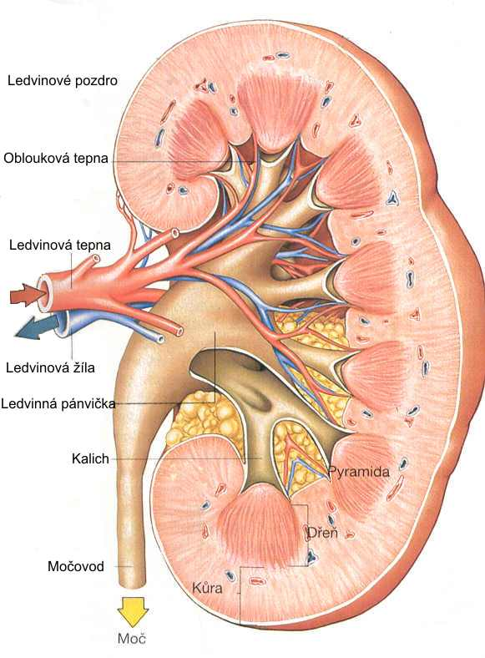
Ledviny
jsou párový orgán bobovitého tvaru.
Nacházejí se v horní části břišní dutiny.
Jsou chráněny žebry, páteří a tukovým
vazivem.
U průměrného člověka je délka ledviny asi10cm, váha asi 150 g.
Mají tmavočervenou barvu.

Slide 13
Složení ledviny

Slide 14
Moč
V ledvinách se z přebytečné vody a nežádoucích látek z krve vytváří moč.
Moč se shromažďuje v močovém měchýři.
Z močového měchýře je vylučována z těla ven.

Slide 15
Co nesmí moč obsahovat:
Hnis
Bílkoviny – znamenají celou řadu zdravotních problémů, různé onemocnění ledvin, infekce močových cest.
Krev
Sacharidy – signalizují onemocnění cukrovkou.
Přítomnost těchto látek upozorňuje lékaře na různé onemocnění člověka.

Slide 16
CHOROBY VYLUČOVACÍ SOUSTAVY
Ledvinový písek, ledvinové kameny:
Přítomnost vede k ledvinové kolice.
Hyperaktivní měchýř:
Pocit na močení nastává mnohem dříve než u normálního měchýře.
Selhání ledvin:
K správné funkci stačí i jedna ledvina, jinak musí být zavedena dialýza, popřípadě transplantace (ledvina se přidává, pacient má poté tři – ušetří se operace).
Záněty ledvin:
Akutní (důsledek infekce, v moči krev a krevní bílkoviny).
Chronická (obdobné příznaky, dlouhotrvající, může vést až k selhání ledvin).

Slide 17
Voda
Voda je základní složkou lidského těla.
Umožňuje v těle rozvádět živiny a vylučovat nepotřebné a škodlivé látky.
Ve vodě přijímáme rozpuštěné minerální látky.

Slide 18
Pitná voda musí být čistá.
Musí být bez choroboplodných zárodků a škodlivých příměsí.
Denně má člověk vypít asi 2 l tekutin.

Slide 19
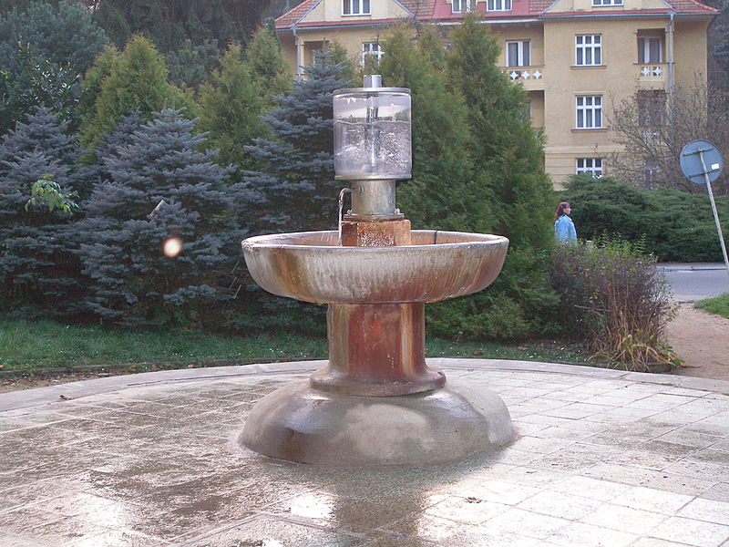
Vodu potřebujeme:
- v domácnostech
- v průmyslu
- v zemědělství
Vody je stále větší nedostatek.
S vodou se musí šetřit a dbát na její čistotu.
Na ochranu vod byly vydány různé předpisy.

Slide 20
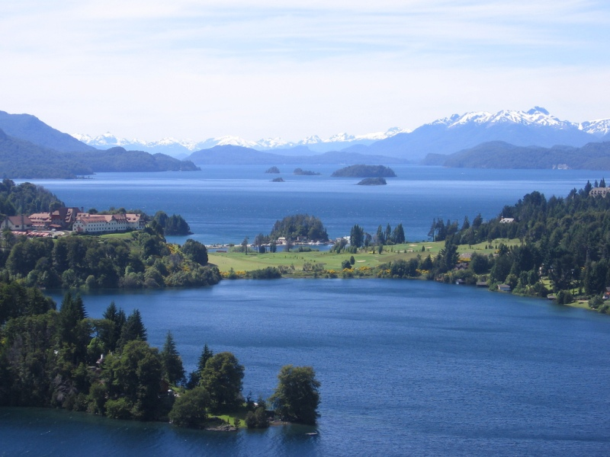
Rozdělení vody
Podle tvrdosti:
Měkká – povrchová - obsahuje málo minerálních látek.
Tvrdá – podpovrchová - z podzemních pramenů,
obsahuje více minerálních látek.
Podle slanosti:
Slaná voda – je voda z moře, oceánu nebo slaného jezera. Obsahuje chemické látky, které způsobují její slanost.
Sladká voda - vyskytuje se v potocích, řekách, rybnících, jezerech, rašeliništích. Tato voda má málo rozpuštěných solí.

Slide 21
Podle čistoty:
Pitná voda
Je vhodná ke každodennímu použití, je zbavená nečistot a obsahuje vyvážené množství minerálních látek tak, aby neškodily zdraví.
Užitková voda
Využívá se v průmyslu, pro napájení zvířat nebo na zalévání rostlin.
Odpadní voda
Je voda splašková, která se dále upravuje.

Slide 22
Opakuj:
Jaké látky nesmí obsahovat moč?
Hnis, krev, bílkoviny, sacharidy.
Jaké znáte choroby, onemocnění nebo poruchy vylučovací soustavy?
Ledvinový písek, ledvinové kameny, hyperaktivní měchýř, selhání ledvin, záněty ledvin (akutní, chronické).
Jak si chráníme vylučovací soustavu a předcházíme onemocnění?
Musíme ji chránit před prudkými nárazy a také proti podchlazení. Důležitý je i dostatečný příjem tekutin.

Slide 23
Z kterých částí je složena vylučovací soustava?
Vylučovací soustavu tvoří ledviny, močovody, močový měchýř a močová trubice.
Jaké jsou hlavní cesty pro vylučování škodlivých látek?
Kůže, plíce, ledviny a tlusté střevo.
Pot je vylučován kůží, oxid uhličitý plícemi, moč se shromažďuje v ledvinách a zbytky potravy v tlustém střevě.

Slide 24
S humorem a nadsázkou o tom, jak žít zdravě aneb kapky nejen pro hypochondry:
Balená voda
http://www.ceskatelevize.cz/porady/1025095048-prvni-pomoc/400216100051021-balena-voda/

Slide 25
Zdroje:
Soubor:Illu urinary system.jpg. Wikipedie [online]. 2006 [cit. 2012-12-27]. Dostupné z: http://cs.wikipedia.org/wiki/Soubor:Illu_urinary_system.jpg
Soubor:Kidney PioM.png. Wikipedie [online]. 2006, 10.6.2006 [cit. 2012-12-27]. Dostupné z: http://cs.wikipedia.org/wiki/Soubor:Kidney_PioM.png
Soubor:Luhačovice - Pramen MUDr. Františka Šťastného.jpg. Wikipedie [online]. 2011, 4.12.2011 [cit. 2013-01-17]. Dostupné z: http://cs.wikipedia.org/wiki/Soubor:Luha%C4%8Dovice_-_Pramen_MUDr._Franti%C5%A1ka_%C5%A0%C5%A5astn%C3%A9ho.jpg#filehistory
Jezero. Wikipedie [online]. 2007 [cit. 2014-08-04]. Dostupné z: http://cs.wikipedia.org/wiki/Jezero#mediaviewer/Soubor:Bariloche-_Argentina2.jpg
Česká televize: První pomoc. TESLÍKOVÁ, K., V. MRÁZ a J. VAŠÍČEK. Česká televize: První pomoc [online]. 2000 [cit. 2014-08-05]. Dostupné z: http://www.ceskatelevize.cz/porady/1025095048-prvni-pomoc/400216100051021-balena-voda/

